Slide 1
Genie Analytics
Платформа для анализа «больших данных»
Никита Кушнарев
Представитель компании на территории России и СНГ
nkushnar@genie-networks.com +79856436481
Январь 2022

Slide 2
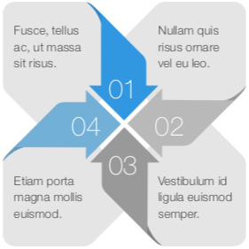
GenieAnalytics: Big Data расширение для GenieATM
01 Анализ «больших данных»
Анализ по запросу без заранее определенных правил по полным исходным данным. Поддержка гибких фильтров и множества агрегационных ключей.
02 Быстрая обработка исходных данных
Использование сжатия и «умного» сэмплирования позволяет сохранять исходные данные максимально эффективно и максимально быстро их обрабатывать
Оптимизированное хранилище
Гибкая Аналитика
Analyze
Collect
04 Новые источники данных
Объединение разнородных данных для более богатого анализа (к примеру, гео-локация, DNS, AAA (RADIUS), CG-NAT и другие)
Detect
03 Мощная визуализация
Отзывчивый пользовательский интерфейс, множество типов диаграмм и панелей (dashboards).
Mitigate
Богатство данных
Лучшая визуализация
Notes:
Flow becomes much richer when combined with:
Geography
DNS lookups
Objects/Tags (rack, department, customer…)
BGP attributes
Performance and L7 information
Threat intelligence and known-bad IPs
Correlating IPFIX To DNS Entities
Collect DNS responses to build CNAME delegation paths
Back trace flow IP address to host name and site name
Map back traced name to web category, OTT and CDN entities
They can be filtered, mapped and aggregated as if exported by router
Application Example
Collect logs from BIG-IP DNS and flow records from BIG-IP LTM
Instant analytics of network traffic by domain names
Interactive drill-down for root cause of events such as DDoS
The compressed flow size = 60B
storage ingestion rate = 110K fps
DNS annotated record size = 113B
DIS Ingestor insertion rate = 300 records/sec
OTT Traffic Enrichment
● Hard, but feasible
○ OTT providers rely on owned infrastructure and CDNs
○ Combine Flows + DNS query data + Curated host patterns
○ Still done near real time at ingest.
○ A high cardinality / frequency flow tagging backend is required
● Business impact
○ Identify traffic or cache embedding opportunities
○ Additional, end-to-edd end-user support tool

Slide 3
Genie Analytics – Для кого?
Эксплуатация и развитие транспортной сети
Поиск и устранение неисправностей
Анализ трафика и потенциальных проблем
Анализ оптимальных путей развития инфраструктуры
Маркетинг
Оценка использования внешних сервисов (OTT анализ)
Подготовка маркетинговых мероприятий на основе полученного анализа
Удержание абонентов за счет знания «что нужно абоненту» и спец программ
Вовлечения абонентов в новые (собственные) сервисы, за счет перехода от конкурентов (мы же знаем, какими конкурентными сервисами абонент пользуется)
B2O/Peering
Визуализация и оценка путей прохождения трафика
Оптимизация связности (пиринга, аплинков, клиентов)
Визуализация и оценка CDN трафика
Безопасность
Поиск и анализ вредоносного трафика (сканирование сети, черви и другое)
Возможность анализа абонентов, перепродающих услугу

Slide 4
Genie Analytics – Из чего состоит решение?
1. Система сбора Flow данных (Источник данных 1 – Genie ATM)
- Отвечает за сбор xFlow данных с маршрутизаторов.
- Собирается информацию о состоянии BGP с маршрутизаторов.
2. Genie Internet Information Services (Источник данных 2)
- Облачная платформа (база данных) Genie
- Привязка номера AS к имени, IP адреса к организации и/или стране и городу, база данных OTT, CDN
3. DNS Ingestor (Источник данных 3)
- Собирает ответы от DNS серверов .
- Связывает информацию из DNS с IP адресами, Web сайтами, ОТТ сервисами и CDN
4. AAA Ingestor (Источник данных 4)
- Собирает и обрабатывает копию RADIUS сообщения (access/accounting).
- «выдергивает» значения атрибутов Framed-IP-Address, Username, Calling Station Id, Called Station Id, NAS Identifier и др
5. NAT Ingestor (Источник данных 5)
- Позволяет привязать Private IP к Public IP. Возможность визуализировать трафик для «серых» IP адресов
6. Genie Analytics System (платформа)
- Платформа «больших данных»
- Создание и обработка запросов на построение отчетов
- Web портал и визуализация

Slide 5
Genie Analytics – Архитектура решения
Deep Trace
WHOIS Registry
Service Sites
Network Info Feeds
BGP Messages
IP Flow Records
Annotated
Flow Records
Genie Internet Intelligence Service (GIIS)
Third-party
Network Info Services
IP Flow Records
GenieATM
GenieAnalaytics
Annotated
DNS/AAA
Records
DNS/AAA Packets (mirrored)
Ingestor
Clients/Subscribers
DNS/AAA Servers

Slide 6
Use Cases

Slide 7
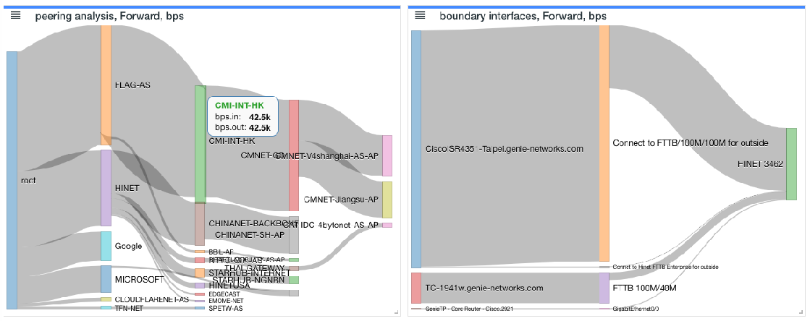
Анализ Peer/Uplink/AS Path
Показывает пусть исходящего трафик на всем протяжении пути до получателя
Визуализация пути по AS path, device/link, географии, ISP и др
Визуализация получателя по IP address, ASN, host/site name, service, etc.
Преимущества
Помогает найти кандидатов для пиринга и снизить затраты на транзит
Помогает найти потенциальных «транзитных» клиентов
Помогает найти и проанализировать нетипичное поведение клиентов и пиров
AS Path
AS Path per Interface

Slide 8
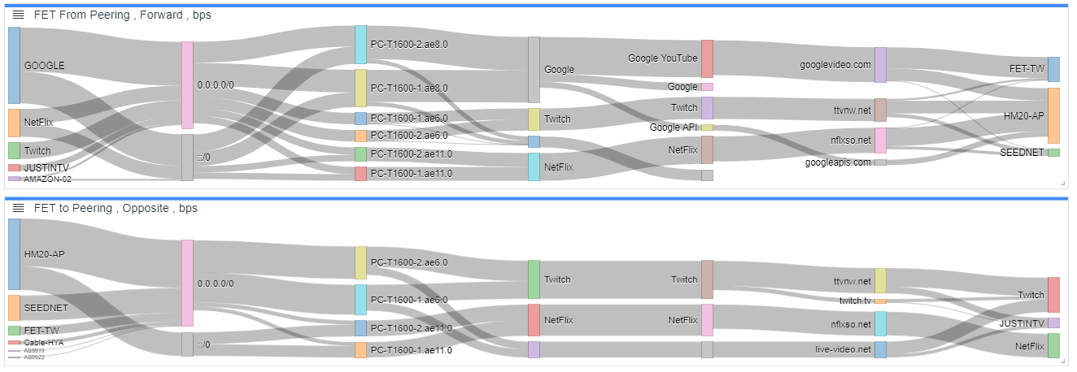
Анализ Peer/Uplink/AS Path
Визуализация полного пути от пиринга до места назначения
Src ASN
IPv4/IPv6
Interface
OTT Provider
OTT Service
Site Name
Dst ASN

Slide 9
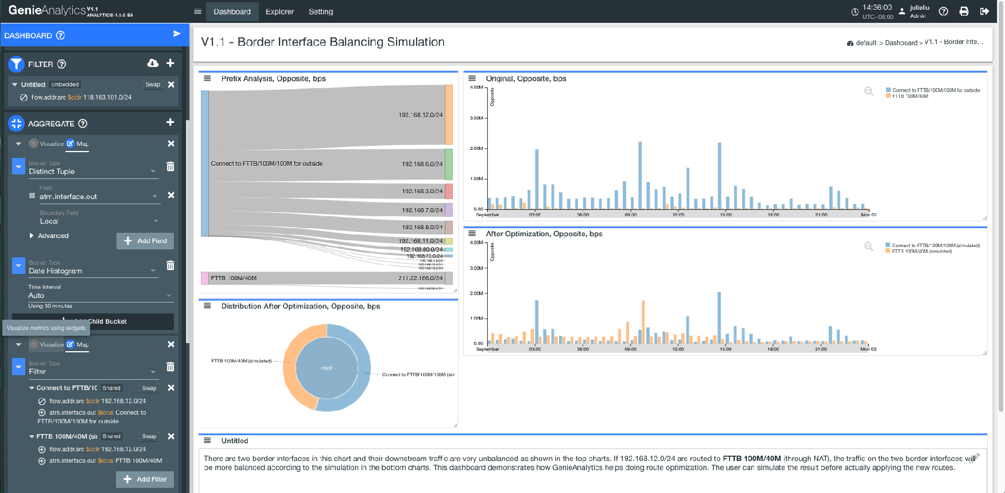
Планирование емкости сети
Сколько трафика проходит через вашу сеть и через какие интерфейсы?
Сколько трафика идет на определенный prefix, ASN, по конкретному AS Path или по BGP Community, через какие next-hop, маршрутизаторы и интерфейсы?
Как будет выглядеть распределение трафика, если смоделируем изменение префикса, ASN?
Преимущества
Планирование емкости
Возможность моделировать различные сценарии распределения трафика

Slide 10
Анализ аномалий
Анализ «после» события и перекрёстная аналитика событий
Дополнительные перспективы для исследования: можно добавлять или изменять фильтры, детализировать или перемещаться по необработанным данным Flow, чтобы узнать больше о прошлых событиях и сравнить с текущим.
Например, изменить/расширить временной диапазон, узнать частоту повторения (атака произошла более одного раза?)
Анализ изменение распределения протоколов и портов, позволяет узнать, какие сервисы были задействованы в атаке или их совокупность (многовекторная атака)

Slide 11
Анализ аномалий
Анализ «после» события и перекрёстная аналитика событий
Визуализация представления атаки: отображение сводного анализа с помощью различных диаграмм, например, для понимания географического распределения злоумышленников с помощью географической карты или для наблюдения за путем атаки с помощью диаграммы Sankey
Преимущества
Более детальная экспертиза атаки
Позволяет быстрее узнать больше о прошлых событиях и лучше подготовиться к будущим событиям.

Slide 12
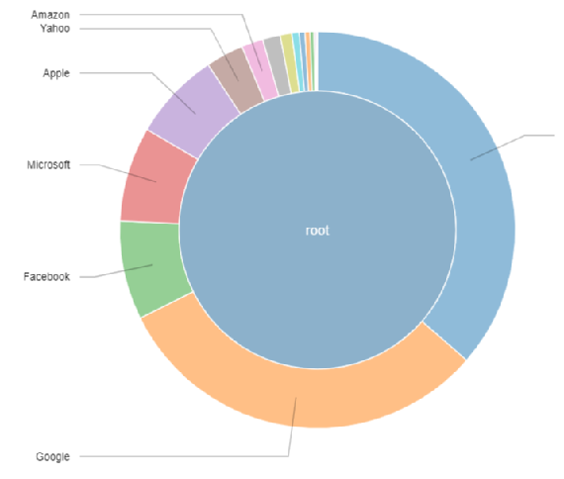
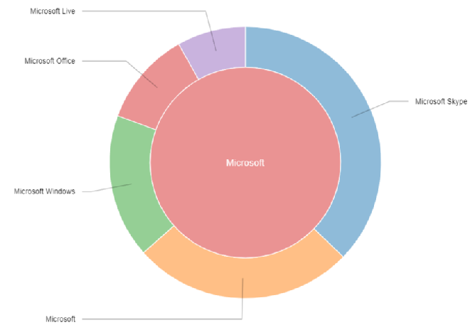
Анализ «горячих» сервисов
Какие наиболее популярные сервисы в вашей сети?
Какие наиболее популярные ОТТ провайдеры? (сайты, контент провайдеры)
Какие наиболее популярные ОТТ сервисы от различных ОТТ провайдеров?
Кто является потребителем того или иного сервиса? Вплоть до абонента
Top OTT providers…
and hot services breakdown of an OTT provider

Slide 13
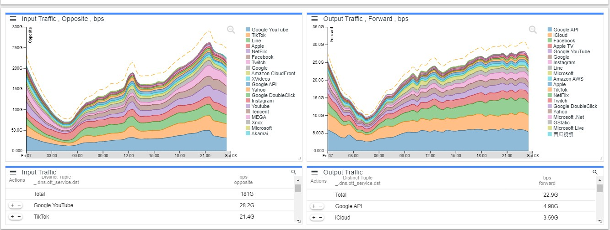
Анализ «горячих» сервисов
Распределение всех ОТТ сервисов в сети с трендами

Slide 14
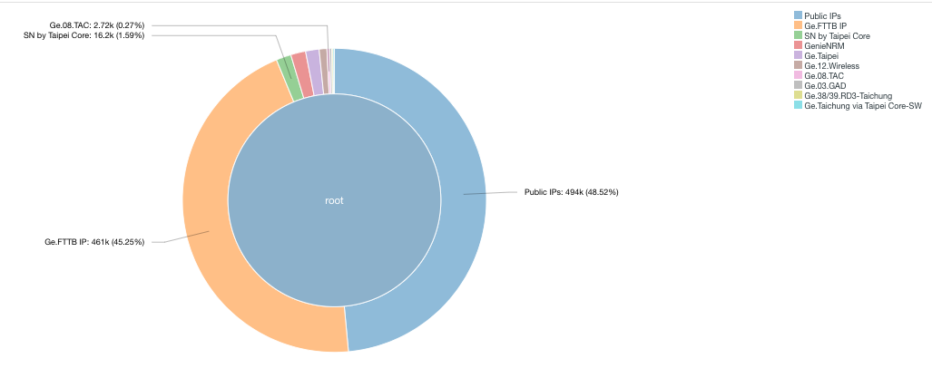
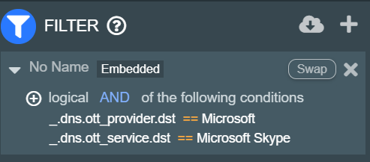
Анализ «горячих» сервисов
Аналитика ОТТ сервисов по распределению между регионами, городами, сетевыми элементам
В каких регионах наиболее популярен Skype?
Какие ОТТ сервисы наиболее популярны в контексте конкретного сетевого элемента, транзитного линка, города, региона, группы абонентов?

Slide 15
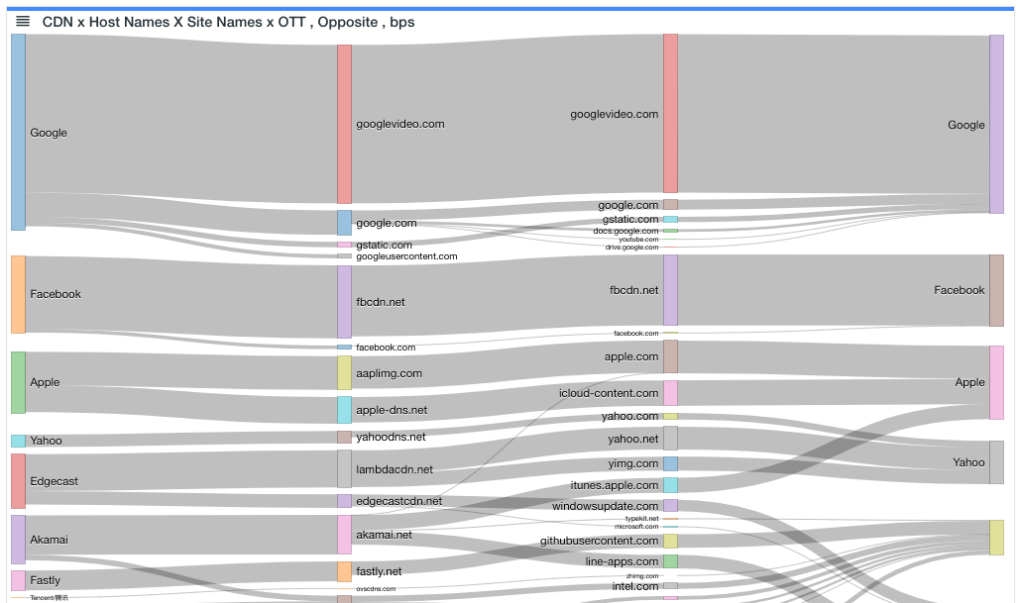
Анализ «горячих» сервисов vs. CDN
Визуализация и анализ работы ОТТ сервисов в контексте CDN
Какие CDN используются для предоставления сервисов для ваших абонентов?
Какие CDN используют наиболее популярные ОТТ сервисы?
Преимущество
Помогает определить потребность в использование CDN для популярных сервисы, чтобы снизить затраты и улучшить качество

Slide 16
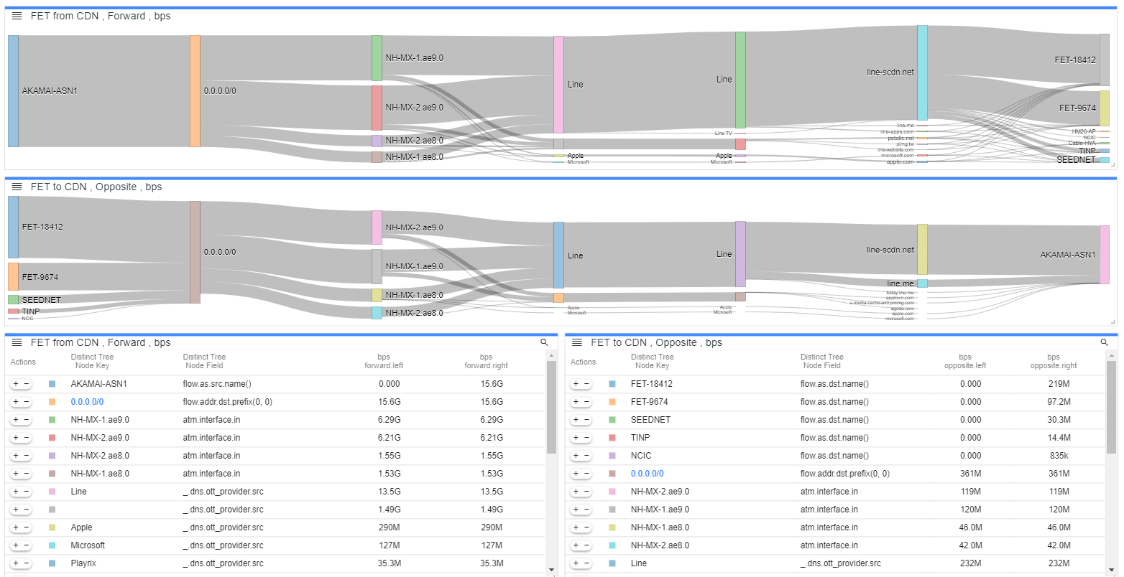
Анализ «горячих» сервисов vs. CDN
Break-down analysis of hot services vs. CDN providers
Src ASN
IPv4/IPv6
Interface
OTT Provider
OTT Service
Site Name
Dst ASN
Notes:
NT-NCVO-IPEO-MNO
流量內服務內容分析與排名(CDN. Transit. Peering)
各流量變化分析與監控(CDN. Transit. Peering)
Top OTT 各routing流量in/out變化分析與監控
介面依照ASN、interface、服務類型 或協定 (http https udp...) 做 Top N
Route update 變化紀錄,可供查詢
分析某遊戲、影音放在哪間ISP,方式為何?
系統分析出來的IP,是否可以判斷真正位置在哪個區域or國家

Slide 17
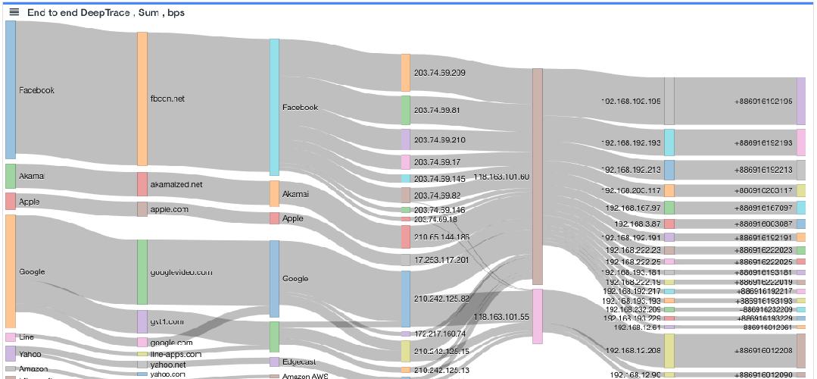
End-to-End Визуализация
Визуализация E2E – от абонента до сервиса
Сколько абонентов используют сервисы Google? А сколько Apple?
Сколько абонентов использует сервисы от конкурентов? Например, видео сервисы?
Кто эти абоненты!?
Преимущество
Индивидуальный подход к абоненту: специальный тариф, промо акции, опросы, маркетинговые оценка и аналитика
Public IP
Gateway
Private IP
MSISDN
Notes:
MKT Dept.

Slide 18
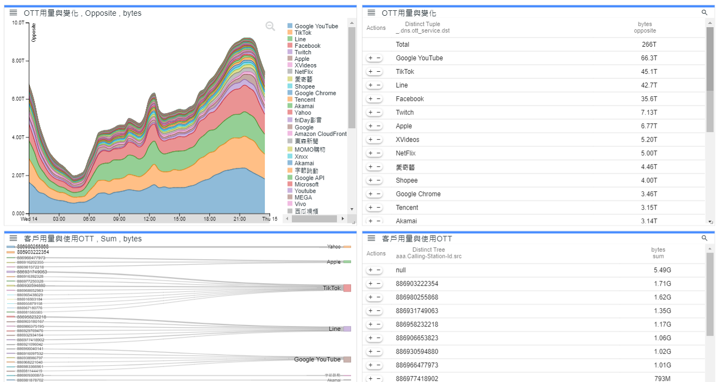
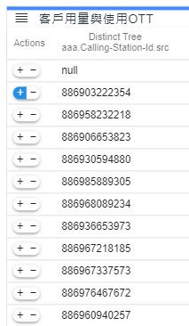
End-to-End Визуализация | OTT Трафик на абонента
Analysis correlating various end-to-end (Service-to-Subscriber) attributes
Drill down конкретного абонента (по его номеру телефон*)
Top OTT трафик для все абонентов
Top OTT трафик для конкретного абонента
Top subscribers OTT traffic behavior…

Slide 19
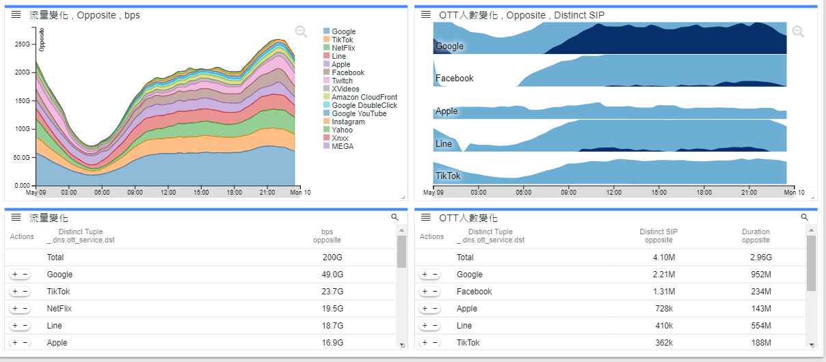
End-to-End Визуализация | Подсчет пользователей ОТТ
Top OTT трафик для все пользователей
Top OTT абоненты по количеству для ОТТ сервисов
Количество пользователей по сервисам (по IP адресам)

Slide 20
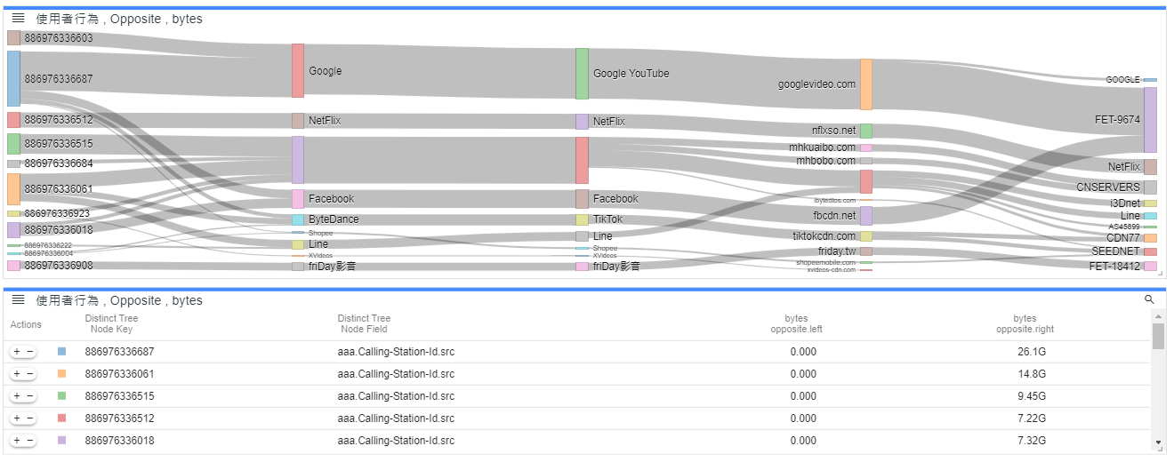
End-to-End Визуализация | Трафик на группу пользователей
Mobile Phone Number
OTT Provider
OTT Service
Site Name
Dst ASN

Slide 21
THANK YOU!
www.genie-networks.com

